Slide 1
学习汇报
汇报人：黄铭杰
日期：2022.01.26

Slide 2


SIGIR2019 | Deeper Text Understanding for IR with Contextual Neural Language Modeling
使用上下文神经语言建模对 IR 进行更深入的文本理解
目的：研究将BERT的文本理解能力应用至IR领域带来的提升，及其提升的原因
论文PDF：https://arxiv.org/pdf/1905.09217.pdf
源码：https://github.com/AdeDZY/SIGIR19-BERT-IR

Slide 3
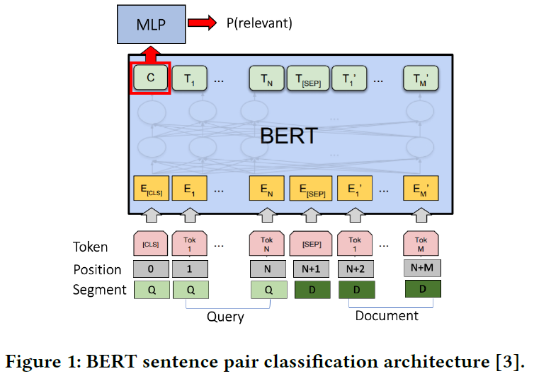
SIGIR2019 | Deeper Text Understanding for IR with Contextual Neural Language Modeling
模型：目的是研究BERT对IR的价值，不是对BERT模型的扩展
query+doc作为输入喂给BERT，进行fine-tuning
输出CLS至MLP做文本分类

Slide 4
SIGIR2019 | Deeper Text Understanding for IR with Contextual Neural Language Modeling
输入层：
模型的输入层构造
Token
[CLS] + Query + [SEP] + Document
BERT标准输入
Position
所有token的位置下标
获取位置
Segment
所有Query标记为Q块，Document标记为D块
提高区分度

Slide 5
SIGIR2019 | Deeper Text Understanding for IR with Contextual Neural Language Modeling
输出层：
模型的输出层构造
BERT输出的[CLS]作为query-doc对的整体表示
[CLS]输入到MLP做二分类，判断相关性（relevant）

Slide 6
SIGIR2019 | Deeper Text Understanding for IR with Contextual Neural Language Modeling
预处理：将Document分割成passage
动机：BERT计算长文本的内存与时间消耗太大
处理细节：
doc
passages
设置大小为150个单词的滑窗，步长为75个单词
如果doc有标题，就把标题加进每一个passage
假设同一个doc中的passages都是相关的，反之亦然

Slide 7
SIGIR2019 | Deeper Text Understanding for IR with Contextual Neural Language Modeling
分割成passage后的doc分数：
BERT-FirstP
第一个passage的分数作为doc的分数
BERT-MaxP
doc中所有passage的最高分作为doc的分数
BERT-SumP
所有passage分数总和
按三种评分策略生成三种模型

Slide 8
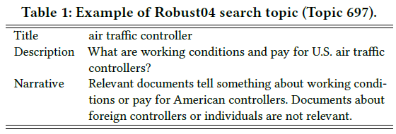
SIGIR2019 | Deeper Text Understanding for IR with Contextual Neural Language Modeling
数据集：
Robust04
新闻语料库：249个查询，0.5M个文本
实验数据集
ClueWeb09-B
200个查询，50M个网页
此外，对BERT模型采用Bing Search log数据集（0.1M个查询，5M个query-doc对）进行强化训练

Slide 9
SIGIR2019 | Deeper Text Understanding for IR with Contextual Neural Language Modeling
Baselines：
Bag of words (BOW)
Unsupervised baselines
顺序依赖模型查询SDM
RankSVM
Learning-to-rank
Coor-Ascent
Zhuyun Dai, Chenyan Xiong, Jamie Callan, and Zhiyuan Liu. 2018. Convolutional Neural Networks for Soft-Matching N-Grams in Ad-hoc Search. In WSDM
DRMM
使用 word2vec对单词软匹配进行建模
Neural baselines
Conv-KNRM
学习搜索任务的n-gram嵌入

Slide 10
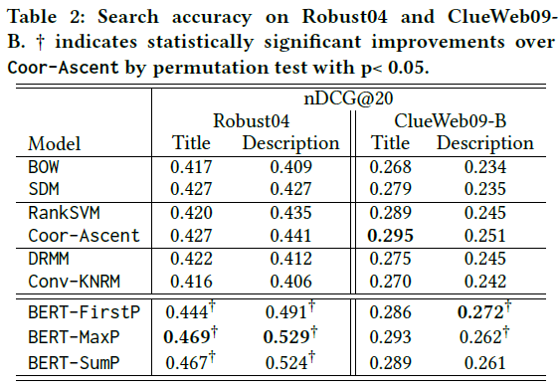
SIGIR2019 | Deeper Text Understanding for IR with Contextual Neural Language Modeling
在title类的query上，基本持平或领先于baselines
在description类型上，明显领先于其他模型

Slide 11
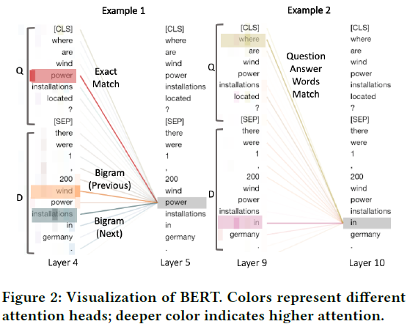
SIGIR2019 | Deeper Text Understanding for IR with Contextual Neural Language Modeling
query中的token在doc中找到完全匹配的token时，会同时将注意力赋予doc中对应token的上下文
query中的停用词也能起到查询匹配的作用

Slide 12
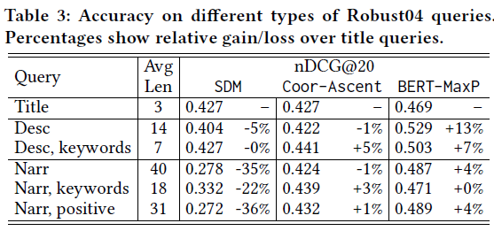
SIGIR2019 | Deeper Text Understanding for IR with Contextual Neural Language Modeling
Baseline不擅长处理长文本，BERT因文本长度增加提高准确率
论文模型对不相关的passage不敏感，即不能计算出不相关部分对整体分数的影响

Slide 13
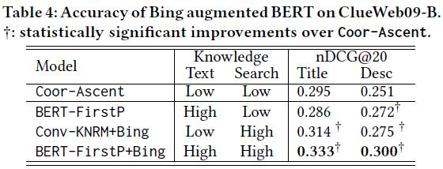
SIGIR2019 | Deeper Text Understanding for IR with Contextual Neural Language Modeling
使用Bing数据集对BERT强化训练后，BERT对查询有更好的理解，accuracy显著提高

Slide 14
SIGIR2019 | Deeper Text Understanding for IR with Contextual Neural Language Modeling
结论：
使用BERT进行检索能击败现有的各种查询方法（2019年）
BERT能够调用停用词或标点等提升模型对文本的理解
对自然语言编写的查询，BERT能基于对文本的理解去进行查询

Slide 15

SIGIR2021|Intra-Document Cascading: Learning to Select Passages for Neural Document Ranking
文档内级联：学习为神经文档排序选择段落
目的：用IDCM模型，即ESM加ETM的组合来提高整体速度并保持原有准确率
论文PDF：https://export.arxiv.org/pdf/2105.09816.pdf

Slide 16
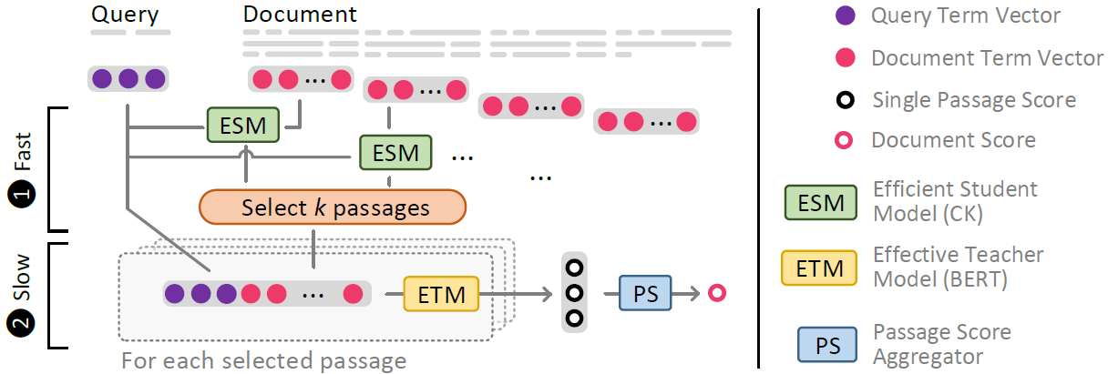
SIGIR2021|Intra-Document Cascading: Learning to Select Passages for Neural Document Ranking
模型：
IDCM模型结构
将document分割成passages
将query-passage对逐个放进ESM评分
将上一步得到的top-k个passage传进ETM重新评分
汇总这k个passage的总分，得到doc分数

Slide 17
SIGIR2021|Intra-Document Cascading: Learning to Select Passages for Neural Document Ranking
文本预处理：
论文中设置w = 50, o = 7
doc
o
w
o
passages
o
w
o
……
o
w
o
设置大小为w个单词的滑窗，步长为w
第一个passage的前o个词用doc最后o个词补充，最后一个passage的后o个词用doc的最前面o个词填充
文本结构

Slide 18



SIGIR2021|Intra-Document Cascading: Learning to Select Passages for Neural Document Ranking
模型计算过程：
1. 将passage送入ESM，获取其中分数最高的top-k个passage
2. 将top-k个passage送入ETM模型重新计算各个passage的分数
3. 把ETM输出的前$l$个分数传到一个全连接层中用线性插值法计算doc的总分

Slide 19
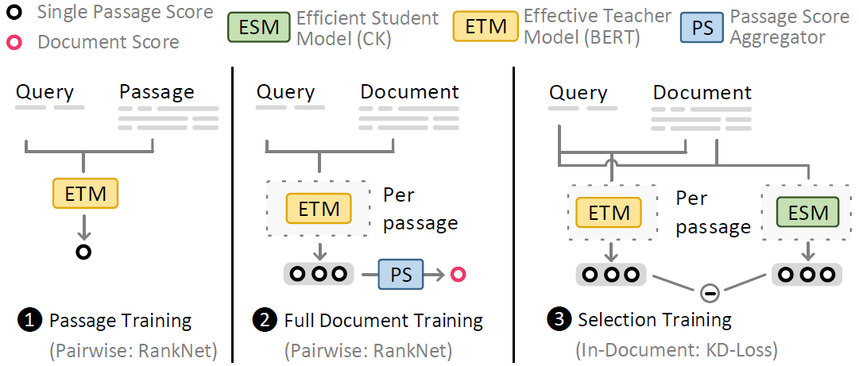
SIGIR2021|Intra-Document Cascading: Learning to Select Passages for Neural Document Ranking
模型学习过程 ：
IDCM模型学习步骤

Slide 20
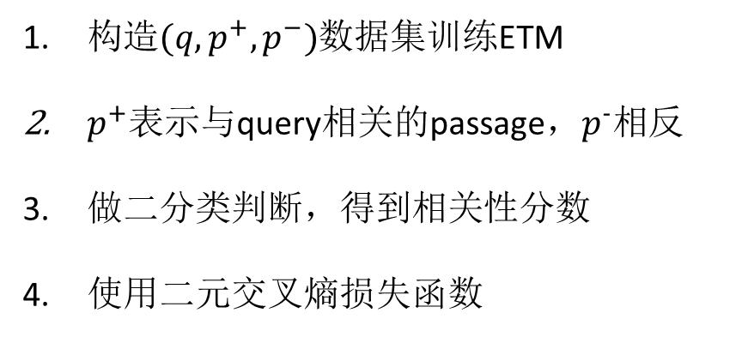
SIGIR2021|Intra-Document Cascading: Learning to Select Passages for Neural Document Ranking
第一步：在passage级别上训练ETM
构造$(q,p^{+},p^{−})$数据集训练ETM
$p^{+}$表示与query相关的passage，$p^{-}$相反
做二分类判断，得到相关性分数
使用二元交叉熵损失函数
Optimizing ETM for Passage Ranking

Slide 21
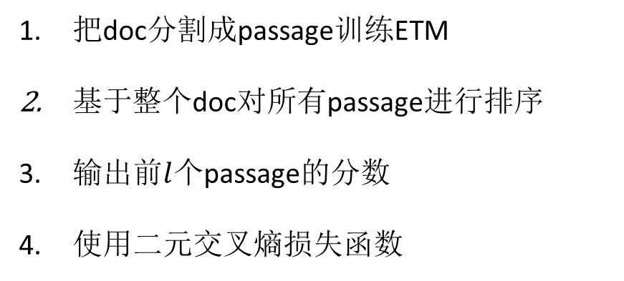
SIGIR2021|Intra-Document Cascading: Learning to Select Passages for Neural Document Ranking
第二步：在document级别上训练ETM
把doc分割成passage训练ETM
$基于$整个doc对所有passage进行排序
输出前$l$个passage的分数
使用二元交叉熵损失函数
Extending the ETM Optimization to Full-Document Ranking

Slide 22
SIGIR2021|Intra-Document Cascading: Learning to Select Passages for Neural Document Ranking
第三步：用知识蒸馏训练ESM
ETM和ESM分别对doc中的每个passage进行评分
以ETM对每个passage的评分作为label训练ESM
使用nDCG2损失函数
$L_{KD}$表示蒸馏损失
Optimizing ESM for Passage Selection using Knowledge Distillation

Slide 23

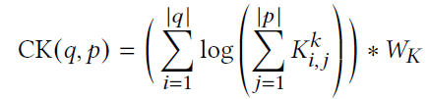
SIGIR2021|Intra-Document Cascading: Learning to Select Passages for Neural Document Ranking
初始模型：ESM选用CK
CK是Conv-KNRM的一种变体，将卷积神经网络 (CNN) 与内核池方法相结合）
Zhuyun Dai, Chenyan Xiong, Jamie Callan, and Zhiyuan Liu. 2018. Convolutional Neural Networks for Soft-Matching N-Grams in Ad-hoc Search. In Proc. of WSDM.
Chenyan Xiong, Zhuyun Dai, Jamie Callan, Zhiyuan Liu, and Russell Power. 2017. End-to-End Neural Ad-hoc Ranking with Kernel Pooling. In Proc. of SIGIR
CK 模型使用 CNN 层转换查询和段落表示，并使用余弦函数计算它们的相似性，然后由具有不同分布参数的高斯核激活：
𝑞𝑖表示query中的第i个token，𝑝𝑗表示passage中的第j个token。𝜇𝑘和是高斯核参数。$W_{K}$是单个线性层。

Slide 24
SIGIR2021|Intra-Document Cascading: Learning to Select Passages for Neural Document Ranking
评估两种不同维度的CK模型
CK
768个通道的卷积层，与BERT维度对应
CKS
在卷积前投影到384维，在输出时减少到128维
初始模型：ETM选用BERT

Slide 25
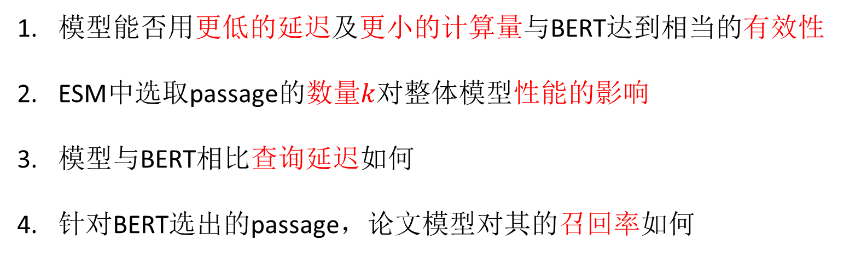
SIGIR2021|Intra-Document Cascading: Learning to Select Passages for Neural Document Ranking
实验研究内容：
模型能否用更低的延迟及更小的计算量与BERT达到相当的有效性
ESM中选取passage的数量$k$对整体模型性能的影响
模型与BERT相比查询延迟如何
针对BERT选出的passage，论文模型对其的召回率如何

Slide 26
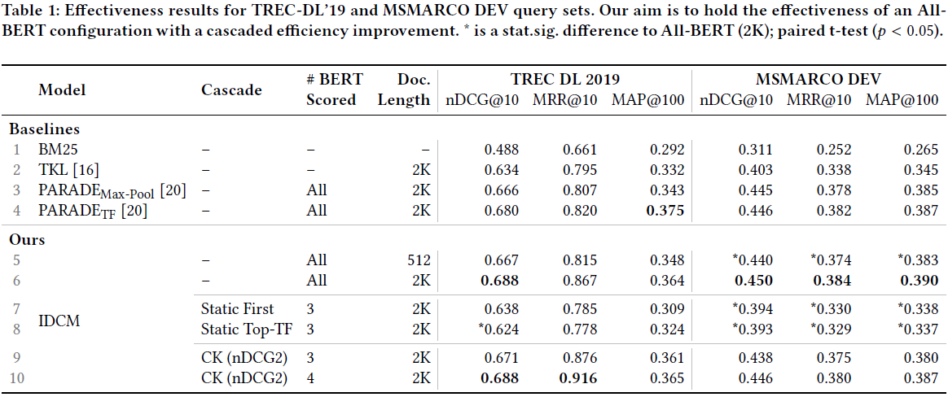
SIGIR2021|Intra-Document Cascading: Learning to Select Passages for Neural Document Ranking

Slide 27
RQ1：模型能否用更低的延迟及更小的计算量与BERT达到相当的有效性
对于BERT，doc长度越长，模型有效性越高（第5、6行）
BERT 2K性能基本优于以上全部模型
后续实验均基于BERT 2K进行设置

Slide 28
RQ1：模型能否用更低的延迟及更小的计算量与BERT达到相当的有效性
Static first
按位置选前3个
Static Top-TF
按TF-ITF选择排名前3的
静态级联方式（第7、8行）与文档内级联（第9、10行）的对比，基于知识蒸馏的文档内级联有效性更高
对于CK（nDCG2），返回4个passage比返回3个passage的有效性更高（第9、10行）

Slide 29
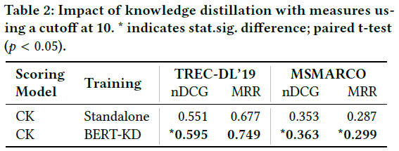
RQ1：模型能否用更低的延迟及更小的计算量与BERT达到相当的有效性
通过知识蒸馏得到的CK模型相比于独立训练文本排序能力的CK模型有更高的有效性

Slide 30
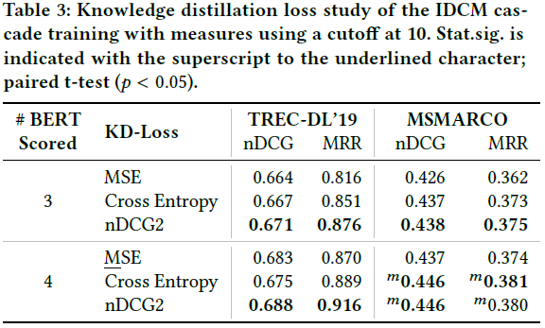
RQ1：模型能否用更低的延迟及更小的计算量与BERT达到相当的有效性
分别对返回3个和4个passage的CK模型用三种不同的损失函数
采用nDCG2损失函数进行训练，能使CK模型获得最好的性能

Slide 31
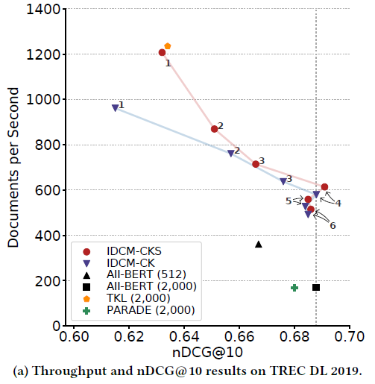
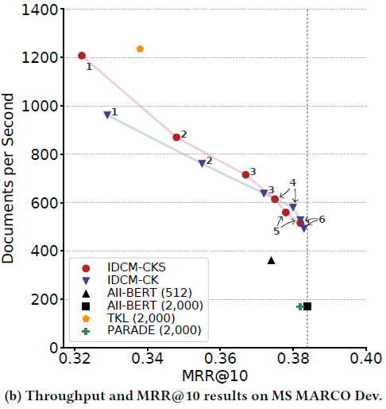
RQ2：ESM中选取passage的数量$k$对整体模型性能的影响
曲线上的数字表示返回的k的值，即返回passage的数量
K越小，吞吐量越大，有效性越差
IDCM模型吞吐量明显大于BERT、TKL、PARADE等模型
在k=4时，已可以达到与BERT相近的有效性

Slide 32
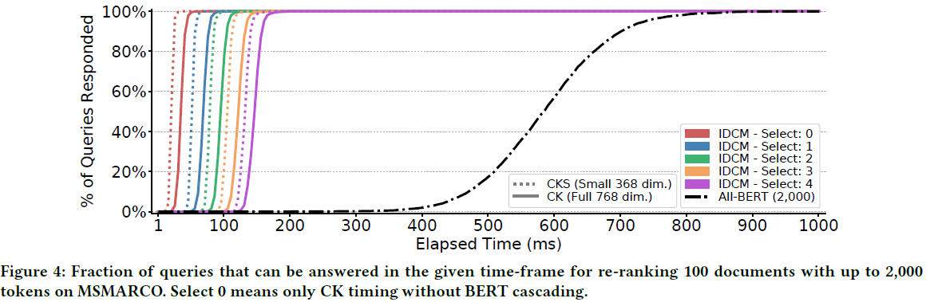
RQ3：模型与BERT相比查询延迟如何
虚线表示使用CKS，实线表示使用CK
IDCM查询延迟明显小于BERT，基于CKS的延迟略小于基于CK的模型
在最开始的延迟主要是BERT对top-k个passage进行计算造成的

Slide 33
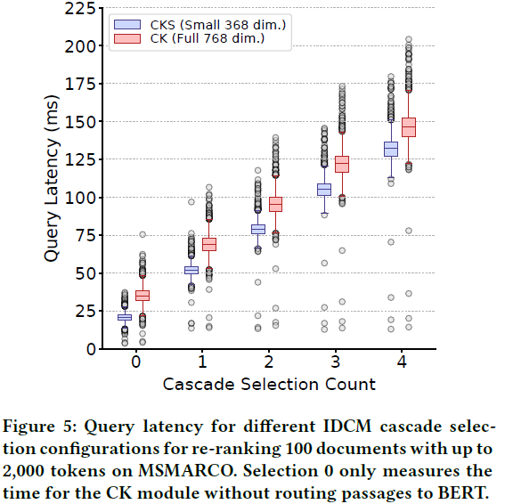
RQ3：模型与BERT相比查询延迟如何
使用CKS延迟比使用CK更小
0和1之间相差25ms，是BERT处理一个passage的时间
CK每处理40个passage时间与BERT处理一个passage的时间相等，换句话说，IDCM的延迟是BERT的1/40

Slide 34
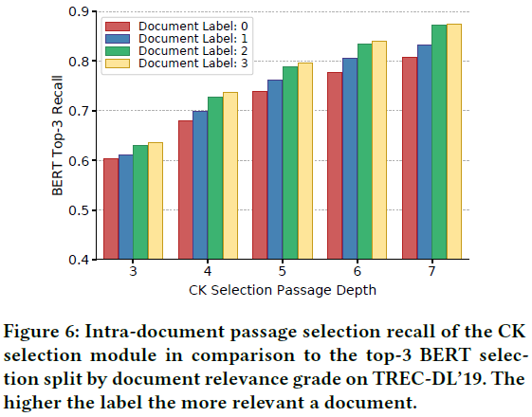
RQ4：针对BERT选出的passage，论文模型对其的召回率如何
四个label表示四种passage的相关等级，即0最不相关，3最相关
随着CK返回passage数量的增加，模型的召回率也在升高

Slide 35
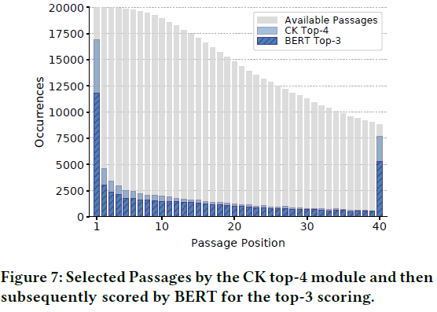
RQ4：针对BERT选出的passage，论文模型对其的召回率如何
灰色表示当前位置可用的token数，越往后越小是因为文本长度不一
doc靠前的passage能更好地代表doc的分数，因为文本的开头更有可能写对整个文档的总结或介绍
结尾有个高峰有两个因素：一是文本预处理时的填充会把文本开头一部分填充至末尾，二是结尾可能会对文本总结

Slide 36
SIGIR2021|Intra-Document Cascading: Learning to Select Passages for Neural Document Ranking
结论：
IDCM是一种文档内级联排序模型，它提供了当前模型中最高的效率和有效性（2021年）
非级联的完整的 BERT 排序模型相比，将查询延迟缩短至原来的1/40
针对IDCM模型，知识蒸馏对模型的有效性可以有明显的提升

